Slide 1
Analýza a projektování informačního systému organizace
MPH_SYRP
Michal Krčál

Slide 2
Obsah přednášky
Informační systém – definice (opakování?)
Informační strategie
Analýza současného stavu IS
Business System Planning

Slide 3
Informační systém
Soubor lidí, metod a technických prostředků zajišťujících sběr, přenos, uchování, zpracování a prezentaci dat s cílem tvorby a poskytování informací dle potřeb příjemců informací činných v systémech řízení. (Tvrdíková, 2000, str. 18)
Information system is an integrated set of components for collecting, storing, and processing data and for delivering information, knowledge, and digital products. The main components of information systems are computer hardware and software, telecommunications, databases and data warehouses, human resources, and procedures. The hardware, software, and telecommunications constitute information technology (IT). (www.britannica.com)

Slide 4
Informační systém podniku anebo podnikový informační systém?
Terminologický problém v česky psané literatuře (obdobně např. řízení znalostí vs. znalostní management).
Business firms and other organizations rely on information systems to carry out and manage their operations, interact with their customers and suppliers, and compete in the marketplace. (www.britannica.com)
versus
Aplikace, které představují softwarová řešení užívaná k řízení podnikových dat a pomáhající plánovat celý logistický řetězec od nákupu přes sklady po výdej materiálu, řízení obchodních zakázek od jejich přijetí až po expedici, včetně plánování vlastní výroby a s tím spojené finanční a nákladové účetnictví i řízení lidských zdrojů. (Basl a Blažíček, 2008, str. 66)

Slide 5
Informační systém podniku anebo podnikový informační systém?
Podnikový informační systém = ERP -> Basl a Blažíček
Informační systém podniku -> Tvrdíková
Budeme se bavit obecně o informačním systému podniku, ne o specifickém případě technického prostředku, kterým může být ERP.

Slide 6
Analýza a projektování IS – proč?
Brainstorming…
Analogie s vývojem výrobku, anebo plánu stavby
Poptávka
Analýza poptávky (potřeb)
Návrh (případně také prototypování)
Výsledek

Slide 7
Analýza a projektování IS – jak?
„Poptávka“ po IS obvykle plyne (měla by plynout vždy) z informační strategie.
Analýza požadavků budoucích uživatelů je výstupem metod/přístupů k analýze IS
Funkční požadavky
Nefunkční požadavky
Návrh je úkolem (ve většině případů externích) developerů ve spolupráci s uživateli
Pro Vás jako potenciální manažery je zajímavý způsob, jakým se tvoří informační strategie.

Slide 8
Informační strategie
Součást strategie podniku
Měla by obsahovat vizi, cíle a hlavní charakteristiky budoucího stavu IS/IT firmy a mimo to by měla účinně přispívat k omezení chaotického řízení jejich vývoje a provozu. (Koch, 2008)

Slide 9
Struktura informační strategie
(Koch, 2008, str. 8)

Slide 10
O informační strategii
Video
Ačkoli je část věnovaná architektuře kritizována, budeme se v dalším výkladu soustředit na ni ☺

Slide 11
Východiska pro tvorbu informační strategie
Jaká je naše současná situace v aplikaci IS/IT (Kde jsme?)
Jaké příležitosti nám nabízí IS/IT (Kde bychom mohli být?)
Jaké jsou naše nezbytné potřeby v oblasti IS/IT nutné k rozvoji naší podnikatelské činnosti (Kde chceme být?)
Zdroj: Molnár.

Slide 12
Jak na plán rozvoje informačního systému
Zjistit současný stavu (kde jsme?) a na základě jeho analýzy navrhnout kýžený stav (kde chceme být?).
Co definuje současný stav s ohledem na projektování IS?
Strategie
Procesy
Lidské zdroje
Informační zdroje
Jejich vzájemné vazby
Metoda BSP umožňuje prozkoumat zejména poslední prvek.

Slide 13
Business System Planning
Vznik již v roce 1981 v IBM
Pro návrh informační architektury organizace
Posloupnost následujících kroků:
Získání zadání od vrcholového vedení
Příprava studie
Zahájení studie
Definování podnikových strategií
Definování podnikových procesů
Definice tříd dat
Analýza současné informační podpory
Projednání výsledků analýzy s vedením
Formulace závěrů analýzy
Definice informační architektury
Určení priorit pro vývoj informačního systému v rámci informační architektury
Ověření dopadů studie a navrhovaného postupu z hlediska řízení informačních systémů v podniku
Návrh doporučení a plánu postupu
Prezentace výsledků
Nástin následujících činností
C-level management
Management
CIO
Detalní popis činnosti v rámci jednotlivých kroků viz Řepa (1999, str. 266-277).

Slide 14
Účel BSP a její hlavní myšlenky
Základní principy vývoje informačních systémů (Řepa, 1999):
Dvě základní složky informačního systému jsou procesy a data.
Analýza je postavená na modelování reality.
Architekturu analýzy a návrhu lze rozdělit na tři úrovně: konceptuální (obsah systému), technologická (způsob realizace systému) a implementační (konkrétní realizace tech. řešení).
Jaký IS se jeví stabilnější? IS založený na datech, anebo IS založený na procesech?
Jaké jsou výhody, resp. na co má vliv zjištění vzájemných vazeb prvků definujících současný stav IS?

Slide 15
4. Definování podnikových strategií
Obvykle jednoduchý krok, stačí převzít údaje z hotového strategického dokumentu.
Pokud podnik strategii nemá, anebo se podle ní neřídí, nemá smysl tvořit informační strategii

Slide 16
5. Definování podnikových procesů
Zdrojem informací o podnikových procesech je zpravidla procesní analýza (viz 12. týden)
Poměrně drahý a časově náročný proces.

Slide 17
6. Definice tříd dat
Třída dat = logický celek dat
Skupina informací o čemkoliv, pro co je třeba v podniku sledovat nějaké údaje (zákazníci, dodavatelé, součástky, stroje, zakázky, objednávky atd.)
Kritérium rozdělení dat je jejich příslušnost k procesům.
Získávají se často z konceptuálního datového modelu organizace

Slide 18
Vizualizace analytických dat
Souvislosti mezi jednotlivými kategoriemi dat (strategie, lidské zdroje, procesy, data) se zobrazují pomocí matic (obrázky v následujících slajdech převzaty zde).
X = mezi položkou v řádku a sloupci je silný vztah
/ = mezi položkou v řádku a sloupci je nějaký vztah
= mezi položkami není žádný vztah

Slide 19
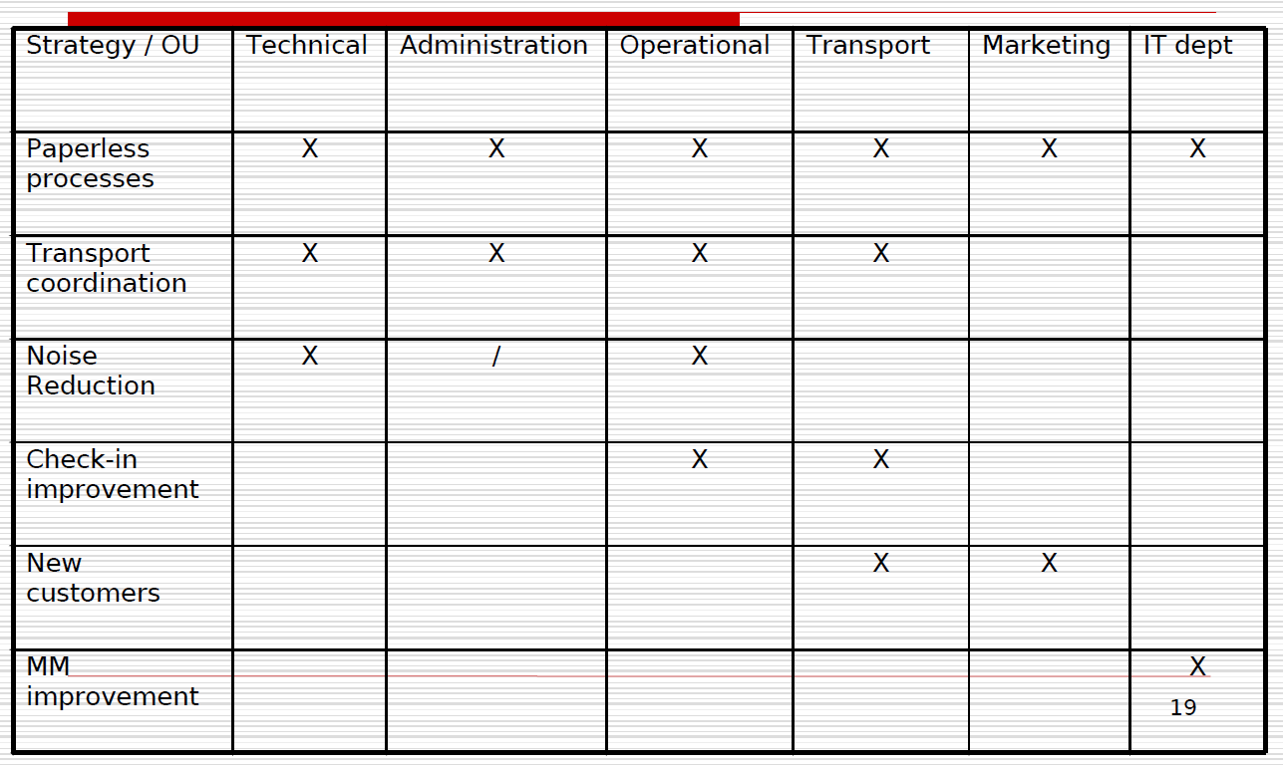
Matice strategie/org. jednotky
Zobrazení vztahu mezi jednotlivými strategiemi a organizačními jednotkami.

Slide 20
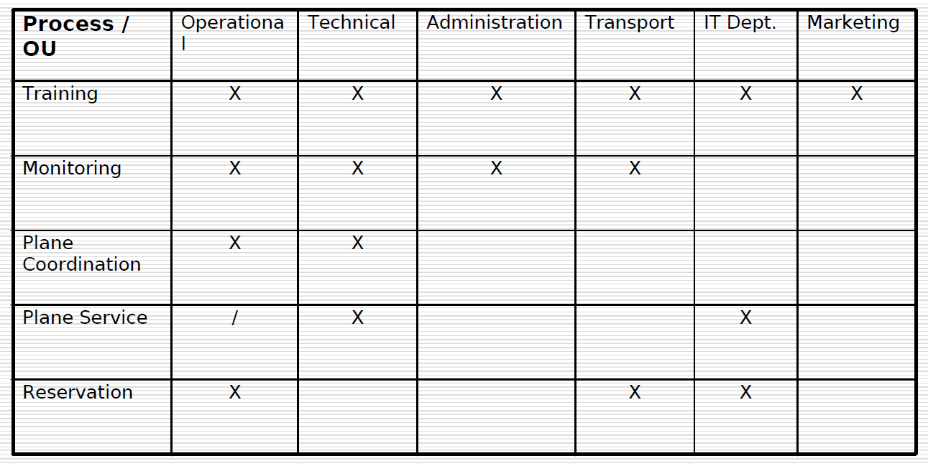
Matice procesy/org. jednotky
Příslušnost procesů k organizačním jednotkám.
Matice slouží jako vstup pro zjišťování informačních potřeb pro jednotlivé procesy.
Z matice lze zjistit zátěž jednotlivých organizačních jednotek (snaha o snížení zátěže automatizací) a důležitost procesů (důraz na integraci).

Slide 21
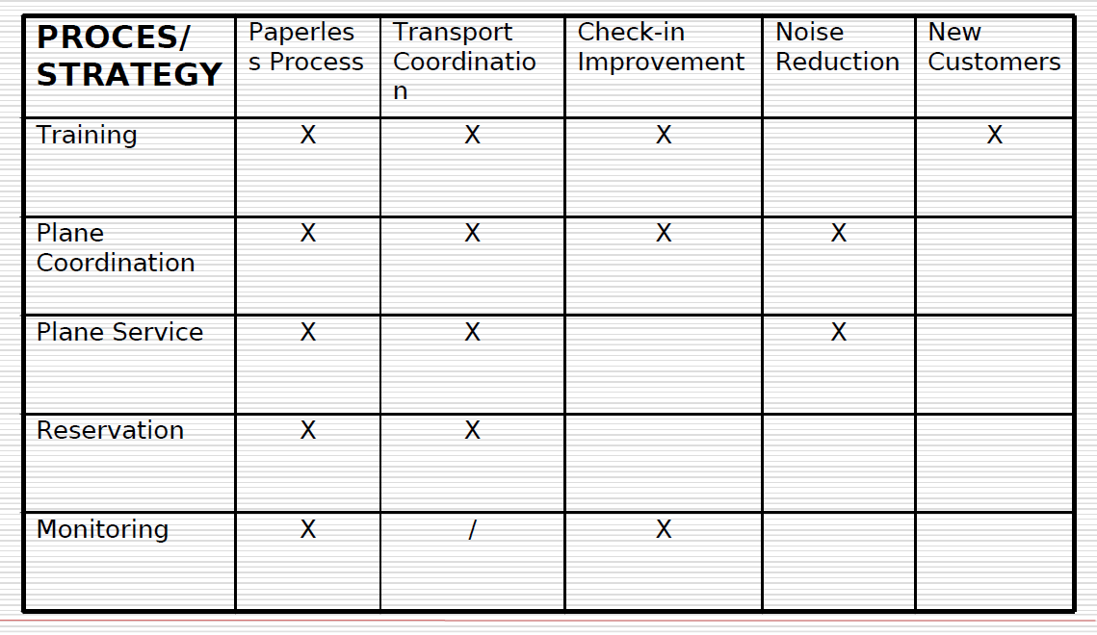
Matice procesy/strategie
Slouží k určení priorit.

Slide 22
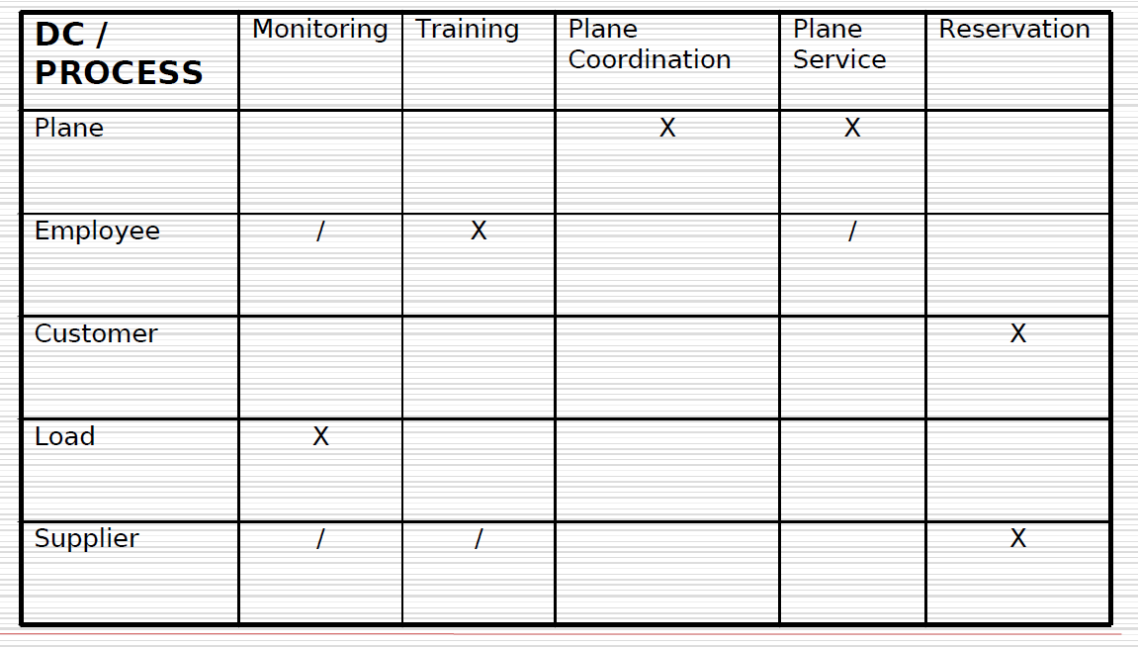
Matice procesy/třídy dat
Znázornění sdílení dat mezi procesy, odráží celopodnikové potřeby dat, pomáhá při určení rozsahu aplikací.
Analýza nekonzistencí – třídu dat musí někdo vytvořit (X) a používat (/), každá třída by měla být vytvořena pouze jednou.

Slide 23
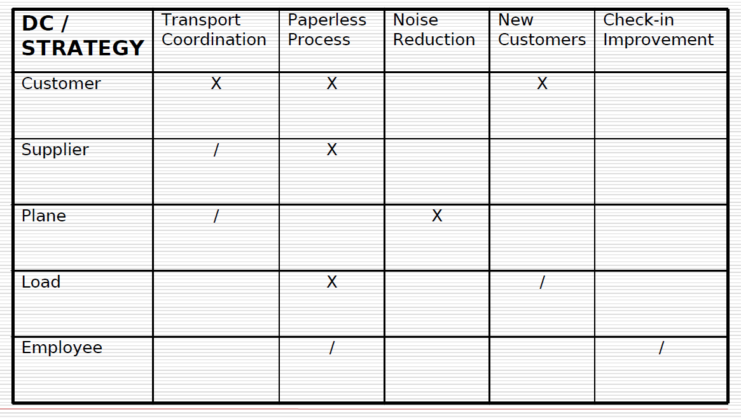
Matice strategie/třídy dat
Určuje relativní důležitost datové třídy pro podnikovou strategii

Slide 24
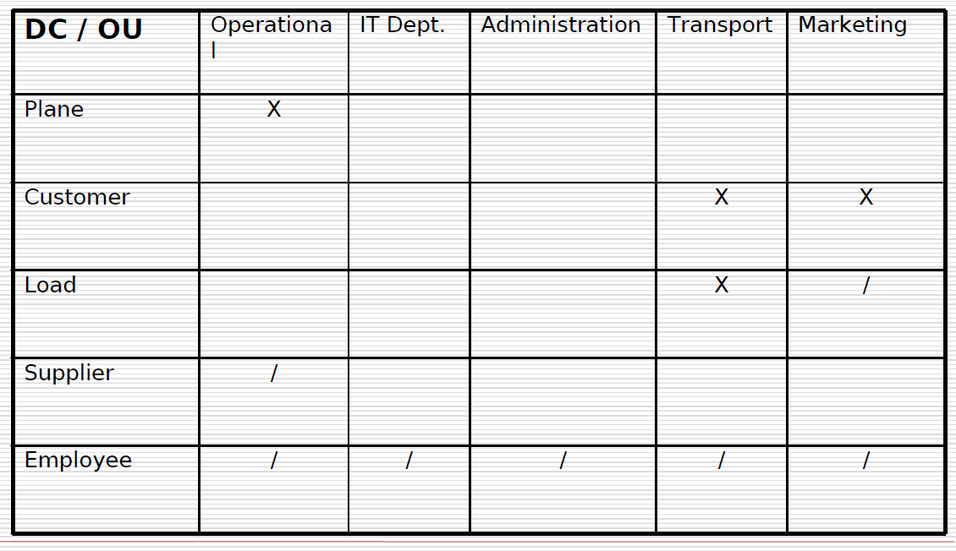
Matice třídy dat/org. jednotky
Určuje odpovědnost za data (X) a jejich využívání/úpravu (/), využitelné při rozhovorech návrhářů s uživateli, určuje možnost sdílení dat.

Slide 25
Informační kříž 1
2 matice – procesy/org. jednotky, třídy dat/org. jednotky.
Seznam všech informačních systémů a subsystémů.

Slide 26
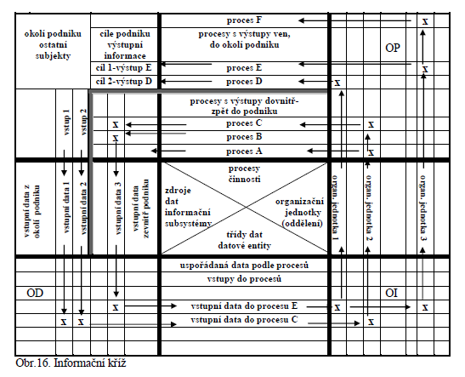
Informační kříž 2

Slide 27
Interpretace výstupů metody BSP
Každý proces musí mít výstup (externí, anebo interní).
Za proces musí být zodpovědná právě jedna organizační jednotka.
Za třídu dat musí být zodpovědná právě jedna organizační jednotka.
Každá třída dat musí vzniknout (X) právě v jednom informačním (sub)systému, upravována (/) může být v jejich libovolném množství.

Slide 28
Výhody BSP
Umožňuje „integrační“ pohled na organizaci.
Vytváří komplexní pohled na organizaci (data + procesy).
Na jejích principech byly odvozeny další metody a zásady.
Relativně nenáročná k pochopení => pedagogický význam.

Slide 29
Nevýhody BSP
Metoda je stará -> nereflektuje některé zásadní změny v IS/ICT oblasti.
Neumožňuje potřebný detail (např. kvalitu podpory IS).
V případě velké společnosti se složitým IS a řadou procesů bude vizuální analýza nemožná.

Slide 30
Otázky a přípomínky?

Slide 31
Zdroje
KOCH, M. Informační strategie. Prezentace. Dostupné na www.
Molnár, Z. Podnikové informační systémy, Informační strategie podniku, Efektivnost PIS. Prezentace. Dostupné z www.
ŘEPA,V. Analýza a návrh informačních systémů. Praha: Ekopress, 1999. 403 s. ISBN 80-86119-13-0.
TVRDÍKOVÁ, M. Zavádění a inovace informačních systémů ve firmách. Grada Publishing, 2000. ISBN 80-7169-703-6.
www.britannica.com

